Slide 1
Prava pristupa

Slide 2
JSON Web Token (JWT)
Otvoreni standard (RFC 7519) koji defniše kompaktan i kompletan format u kom se informacije razmenjuju kao JSON objekti.
Informacije su pouzdane i mogu se verifikovati jer su digitalno potpisane.
JWT može da se potpiše pomoću secret (HMAC algoritam) ili pomoću javnog/privatnog ključa (RSA)

Slide 3
Kompaktan i kompletan
Kompaktan: Obzirom da je mali, JWT može da se pošalje kao URL parametar, POST parametar ili u HTTP zaglavlju.
Kompletan (Self-contained): Payload sadži informacije o korisniku, tako da je moguće ograničiti se na samo jedno obraćanje bazi podataka za informacije o korisniku.

Slide 4
JWT i autentifikacija
Najčešći scenario korišćenja JWT.
Kada se korisnik prijavi na sistem, svaki sledeći zahtev će sadržati JWT, čime će korisniku biti omogućeno da pristupi rutama, servisima i resursima u skladu sa pravima pristupa.
Single Sign On često koristi JWT zbog male veličine tokena i mogućnosti da se koriste u različitim domenima.

Slide 5
JWT i razmena informacija
JWT se mogu koristiti i za generalnu razmenu informacija
Pošto se potpisuju, pošiljalac je pouzdan
Pošto se potpis formira na osnovu zaglavlja i payload-a, pouzdano se može znati da sadržaj JWT nije menjan

Slide 6
Struktura JWT
Tri elementa razdvojenih tačkom
Header
Payload
Signature
xxxxx.yyyyy.zzzzz

Slide 7
Header
Tipično ima dva polja
Typ – tip
Alg – algoritam hešovanja
{
"alg": "HS256",
"typ": "JWT"
}
Ovaj JSON je Base64Url enkodiran i čini prvi deo JWT

Slide 8
Payload
Sadrži tvrdnje (claims)
Iskazi o entitetu (tipično korisniku) i
Dodatni metapodaci
Postoje tri grupe tvrdnji:
Rezervisane tvrdnje
Skup predefinisanih tvrdnji koje nisu obavezne ali su preporučene
Interoperabilne
iss (issuer), exp (expiration time), sub(subject), aud (audience), ...
Javne tvrdnje
Definišu se slobodno
Privatne tvrdnje
Custom tvrdnje oko kojih postoji dogovor između zainteresovanih strana

Slide 9
Payload
{
"sub": "1234567890",
"name": "John Doe",
"admin": true
}
Payload JSON se Base64Url enkodira i čini drugi deo JWT

Slide 10
Signature
Enkodirani header
Enkodirani payload
Secret
Algoritm specificiran u zaglavlju
HMACSHA256(
base64UrlEncode(header) + "." + base64UrlEncode(payload),
secret)
Garantuje identitet pošiljaoca i da poruka nije menjana nakon poptisivanja

Slide 11
JWT i autentifikacija
Kada se korisnik uspešno prijavi na sistem, kreira se JWT koji mu se vrati i koji treba lokalno sačuvati
Za to se tipično koristi lokalno skladište
Ne pravi se sesija i ne vraća se cookie

Slide 12
JWT i prava pristupa
Kad god korisnik želi da pristupi zaštićenom resursu, šalje JWT
Tipično kao Authorization header u zahtevu koristeći Bearer shemu
Authorization: Bearer <token>

Slide 13
JWT i prava pristupa
Mehanizam autentifikacije je stateless authentication i server nikada ne čuva sesiju (stanje korisnika).
U zavisnosti od prava pristupa korisnika sa tim tokenom ustanovi se da li je dozvoljeno pristupiti resursu.
Obzirom da je JWT self-contained, moguće je izbeći nepotrebne pristupe bazi podataka.

Slide 14
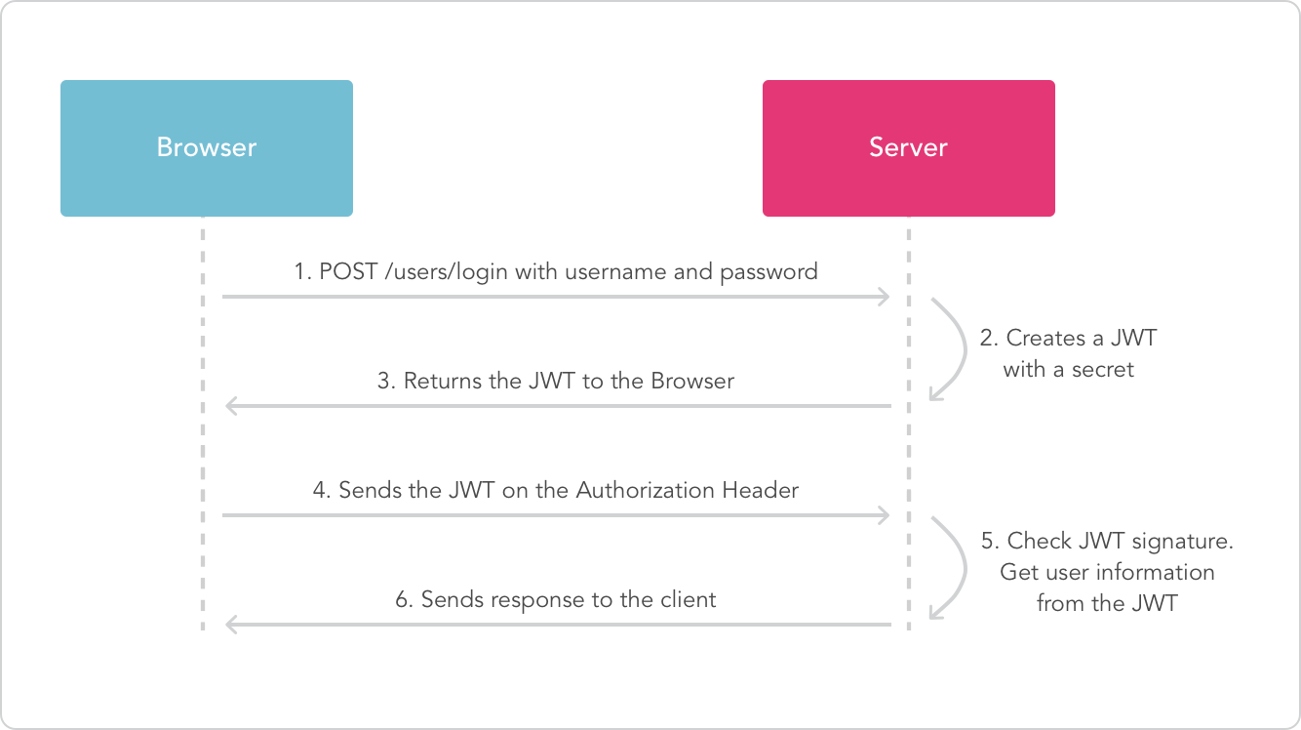
JWT i prava pristupa

Slide 15
Prava pristupa – back end Passport
Simple, unobtrusive authentication for Node.js
Middleware za autentifikaciju u Node.js aplikacijama
Fleksibilan, modularan i ne postavlja dodatne zahteve na aplikaciju
Može se jednostavno dodati u svaku Express aplikaciju

Slide 16
Passport autentifikacija zahteva
passport.authenticate
.post('/blogEntry/:id', passport.authenticate('jwt',{session:false}),
function(req, res, next) {
...}
Strategija
Nakon uspešne autentifikacije Passport pravi perzistentno skladište sesije. Obzirom da
koristimo JWT i da hoćemo da autentifikacija bude stateless, ne treba nam sesija

Slide 17
Passport konfiguracija
Strategija autentifikacije
Middleware aplikacije
Sesija (opciono)

Slide 18
Konfigurisanje strategije
Passport koristi strategije za autentifikaciju
Na primer, provera prosleđenog korisničkog imena i lozinke
Pre nego što se koriste moraju se postaviti
Za to se koristi use funkcija Passport-a

Slide 19
config/passport.js
module.exports = function(passport) {
var opts = {};
opts.secretOrKey = config.secret;
opts.jwtFromRequest = ExtractJwt.fromAuthHeader();
passport.use(new JwtStrategy(opts, function(jwt_payload, done) {
User.findOne({id: jwt_payload.id}, function(err, user) {
if (err) {
return done(err, false);
}
if (user) {
done(null, user);
} else {
done(null, false);
}
});
}));
};

Slide 20
Provera role korisnika
.put('/:id', passport.authenticate('jwt', { session: false}), function(req, res, next) {
var token = getToken(req.headers);
var decoded = jwt.decode(token, config.secret);
if(!decoded.role||decoded.role!=='admin'){
return res.status(403).send({success: false, msg: 'Not allowed.'});
}
BlogEntry.findOne({
...
});
});
}
})
Da li ovo može jednostavnije?

Slide 21
Prava pristupa – klijent Prijava
login(name: string, password: string): Observable<boolean> {
var headers: HttpHeaders = new HttpHeaders({ 'Content-Type': 'application/json' });
return this.http.post(this.loginPath, JSON.stringify({ name, password }), { headers })
.map((res: any) => {
let token = res && res['token'];
if (token) {
localStorage.setItem('currentUser', JSON.stringify({
username: name,
roles: this.jwtUtilsService.getRoles(token),
token: token.split(' ')[1]
}));
return true;
}

Slide 22
Prava pristupa – klijent Prijava
export class JwtUtilsService {
constructor() { }
getRoles(token: string) {
let jwtData = token.split('.')[1];
let decodedJwtJsonData = window.atob(jwtData);
let decodedJwtData = JSON.parse(decodedJwtJsonData);
return [decodedJwtData.role];
}
}

Slide 23
Prava pristupa – klijent Odjava
logout(): void {
localStorage.removeItem('currentUser');
}

Slide 24
Prava pristupa – klijent Prilagođavanje UI
<ul class="list-unstyled">
<li *ngFor="let blogEntry of blogEntries | async;">
<app-blog-entry [showComments]="false" [blogEntry]="blogEntry"></app-blog-entry>
<button *ngIf="isLoggedIn()" class="btn btn-default" (click)="details(blogEntry)">details</button>
<button *ngIf="isLoggedIn()" class="btn btn-danger" (click)="delete(blogEntry._id)">delete</button>
</li>
</ul>

Slide 25
Prava pristupa – klijent Zabrana rute
@Injectable()
export class CanActivateAuthGuard implements CanActivate {
constructor(private authenticationService: AuthenticationService, private router: Router) { }
canActivate(
next: ActivatedRouteSnapshot,
state: RouterStateSnapshot): Observable<boolean> | Promise<boolean> | boolean {
if (this.authenticationService.isLoggedIn()) {
return true;
}
else {
this.router.navigate(['/main']);
return false;
}
}
}

Slide 26
Prava pristupa – klijent Zabrana rute
const appRoutes: Routes = [
{ path: 'main', component: MainPageComponent },
{ path: 'entry/:id',
component: BlogEntryPageComponent,
canActivate: [CanActivateAuthGuard] },
{ path: 'login', component: LoginComponent },
{ path: '',
redirectTo: 'main',
pathMatch: 'full'
},
{ path: '**', component: NotFoundPageComponent }
];

Slide 27
Prava pristupa – klijent Presretanje zahteva
@Injectable()
export class TokenInterceptorService implements HttpInterceptor {
constructor(private inj: Injector) { }
intercept(request: HttpRequest<any>, next: HttpHandler): Observable<HttpEvent<any>> {
let authenticationService:AuthenticationService = this.inj.get(AuthenticationService);
request = request.clone({
setHeaders: {
'Authorization': `JWT ${authenticationService.getToken()}`
}
});
return next.handle(request);
}
}

Slide 28
Prava pristupa – klijent Postavljanje interceptora
providers: [
SharedBlogEntryService,
BlogEntryService,
CommentService,
AuthenticationService,
CanActivateAuthGuard,
JwtUtilsService,
{
provide: HTTP_INTERCEPTORS,
useClass: TokenInterceptorService,
multi: true
}, ],

Slide 29
Ograničenja
Prava pristupa moramo da definišemo nezavisno na serveru i na klijentu
A ta prava pristupa moraju da se „poklope“

